Slide 1
UE 4TPU202U Méthodologie scientifique – Atelier 1
Les méthodes scientifiques

Slide 2
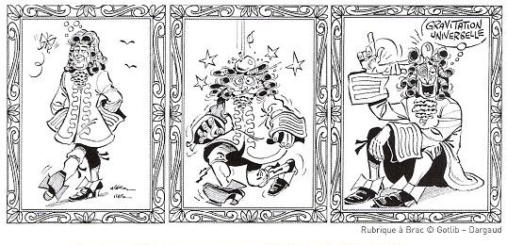
Les méthodes scientifiques
Comment fonctionne la science
D’où tient-on la loi de gravitation de Newton ?
$$\overset{⃗}{F}=m\overset{⃗}{a}$$
Notes:
Discussion. Quelle démarche pour formuler cette loi ? Quelle démarche pour la « valider » ?

Slide 3
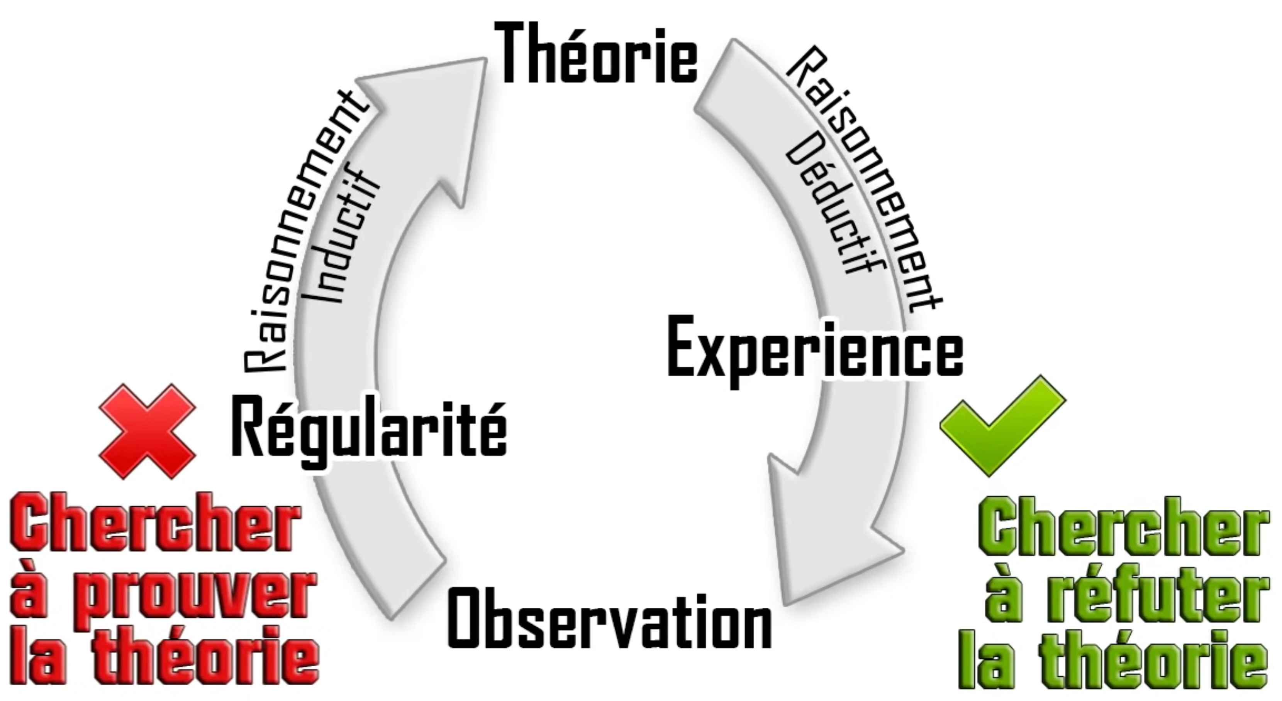
Les méthodes scientifiques
Déduction vs Induction
Hygiène mentale. Raisonner de façon correcte.
Notes:
Induction et déduction sont deux démarches au coeur du raisonnement scientifique. L’induction suit d’observations et mène à formuler une idée/théorie/loi/proposition « générale ».. Un bon exemple est la loi de gravitation universelle de Newton, par exemple. On ne « démontre » pas une telle proposition, mais on peut l’éprouver pour convaincre de sa validité. A l’inverse, le cas échéant, on peut « démontrer » son invalidité en exhibant un contre-exemple.

Slide 4


Les méthodes scientifiques
Déduction vs Induction
Théorie
Expérience(s)
Raisonnement Déductif
Raisonnement Inductif
Régularité(s)
Observation
Repris de Hygiène mentale. Raisonner de façon correcte (épisode 10).
Notes:
Induction et déduction sont deux démarches au coeur du raisonnement scientifique. L’induction suit d’observations et mène à formuler une idée/théorie/loi/proposition « générale ».. Un bon exemple est la loi de gravitation universelle de Newton, par exemple. On ne « démontre » pas une telle proposition, mais on peut l’éprouver pour convaincre de sa validité. A l’inverse, le cas échéant, on peut « démontrer » son invalidité en exhibant un contre-exemple.

Slide 5
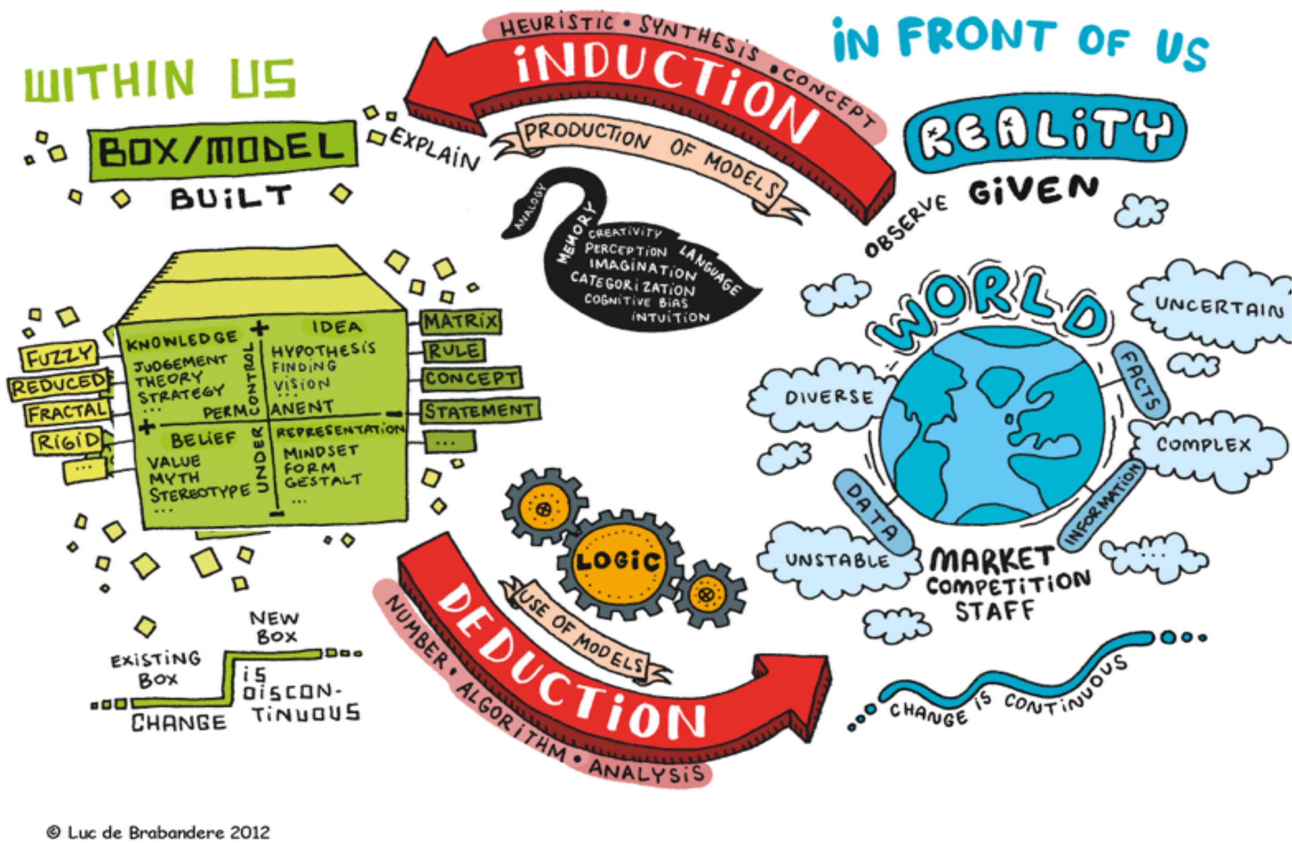
Les méthodes scientifiques
Déduction vs Induction
Luc de Brabandère (2019). Philosophie de la transformation digitale. Editions Manitoba.
Notes:
On parle parfois de « raisonnement hypothético-déductif », qui met en jeu et assemble les deux démarches inductive et déductive. La création de modèle est un travail inductif. L’application d’un modèle pour faire une prédiction, par exemple, est un travail déductif.

Slide 6
Les méthodes scientifiques
Raisonnement déductif, inductif, abductif
Le raisonnement déductif permet de parvenir à une conclusion à partir des faits. Autrement dit, en partant de l’observation d’un fait A, on parvient directement à la conclusion B ;
Le raisonnement inductif permet, à partir d’observations particulières, d’élaborer des concepts de portée générale, qui seront utilisés pour aboutir à une conclusion.
Par exemple, si tous les chats que l’on a eu l’occasion d’observer ronronnent, on peut en déduire que le ronronnement est une caractéristique partagée par tous les chats ;
Le raisonnement abductif (du latin abductio : emmener) permet de combler un vide dans une situation où manque une information, puis d’utiliser son bon sens pour combler le vide laissé par l’information manquante.
Florian Douetteau (2019). Apprentissage par renforcement, intuition et raisonnement abductif. L’Usine Nouvelle (usinenouvelle.com).
Notes:
Retour sur les types de raisonnement.

Slide 7
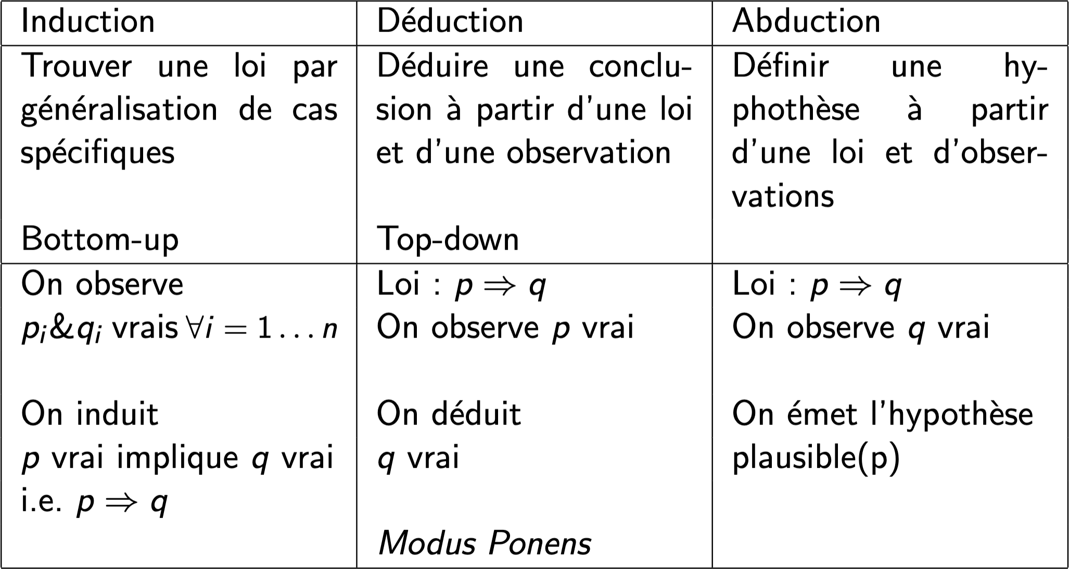
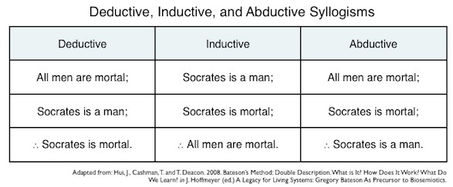
Les méthodes scientifiques
Raisonnement déductif, inductif, abductif

Slide 8



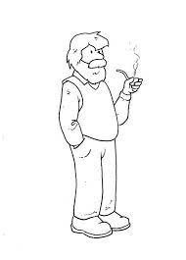

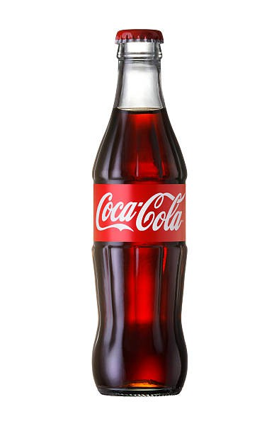
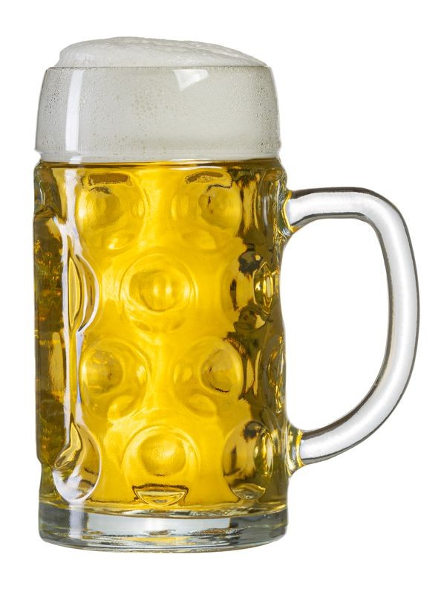
Les méthodes scientifiques
Un exemple pour se tester
Les personnes qui consomment une boisson alcoolisée dans ce bar ont au moins 18 ans.
Un demi
Une lycéenne (mineure)
Un « papi »
Un coca
Repris de Hygiène mentale. Raisonner de façon correcte (épisode 10).
Notes:
Un gendarme qui veut « contrôler » si le bar respecte bien la réglementation (on se sert pas d’alcool aux mineurs).
Quelles personnes doit-il contrôler ? (et pourquoi ?) (SI boisson, il contrôle l’age; si personne, il demande à voir ce qu’ils boivent)

Slide 9
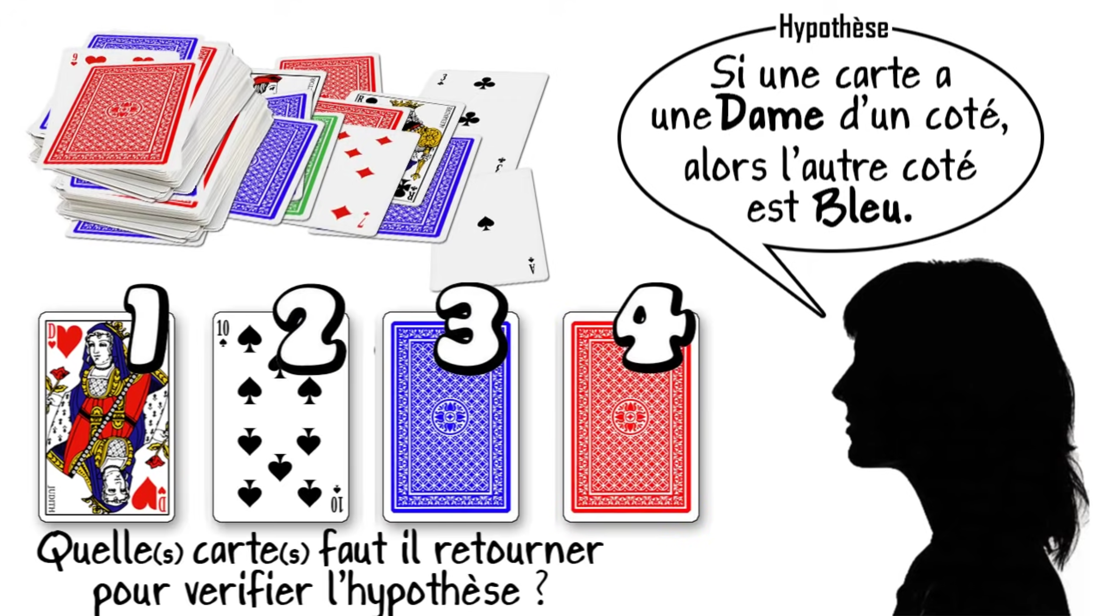
Les méthodes scientifiques
Un autre exemple pour se tester
Repris de Hygiène mentale. Raisonner de façon correcte (épisode 10).
Notes:
Il s’agit d’identifier les cartes qui viennent conforter l’hypothèse (la théorie) ou qui au contraire présente le potentiel pour la réfuter.

Slide 10
Les méthodes scientifiques
Raisonnement déductif, inductif, addictif en situation
On se teste ? (QCM Moodle)
Notes:
Wrap-up en faisant un petit QCM Moodle (individuellement ou en groupe selon le contexte)

Slide 11
Les méthodes scientifiques
Raisonnement déductif, inductif, abductif en situation
Le diagnostic du médecin
Le débugage d’un programme
Machine Learning : raisonnement inductif ou abductif ?
Cas de classification d’une déclaration de sinistre (faut-il dépêcher un expert ?)
L’enquête de police
L’élaboration d’un recette de cuisine
Notes:
Mise en situation (travail par groupe de 4 ou 5), développer un scénario qui décrit le ou les types de raisonnement utilisés.

Slide 12
Les méthodes scientifiques
Science, opinion, croyance, idéologie
« Depuis des décennies, la science est la cible d’attaques dès lors que ses découvertes touchent de puissants intérêts commerciaux. Des individus dans le déni de la science ou financés par des intérêts industriels déforment délibérément des preuves scientifiques afin de créer une fausse impression de controverse. Cette manufacture du doute a retardé des actions préventives et eu de graves conséquences pour la santé des populations et l’environnement ».
Perturbateurs endocriniens : halte à la manipulation de la science. Tribune du Monde (29/11/2016).
Notes:
(Suggestion de A. de Daruvar, merci). Aller vers une discussion en petit groupe, avec restitution à l’ensemble des présents, sur les distinction à faire entre science, option, croyance et idéologie. Tentez de formaliser ces différentes « formes », pour isoler et caractériser la démarche scientifique.

Slide 13
Les méthodes scientifiques
Science, opinion, croyance, idéologie
Statut de la science ?
Comment distinguer la connaissance scientifique sur un sujet d’une opinion sur ce même sujet ?
Comment distinguer controverse scientifique et polémique ?
Oui à la controverse scientifique, non à la polémique. The Conversation, 5 avril 2018.
Juignet Patrick. Science, opinion, croyance et idéologie. Philosophie, science et société. 2016.
Notes:
(Suggestion de A. de Daruvar, merci). Aller vers une discussion en petit groupe, avec restitution à l’ensemble des présents, sur les distinction à faire entre science, option, croyance et idéologie. Tentez de formaliser ces différentes « formes », pour isoler et caractériser la démarche scientifique.

